Slide 1

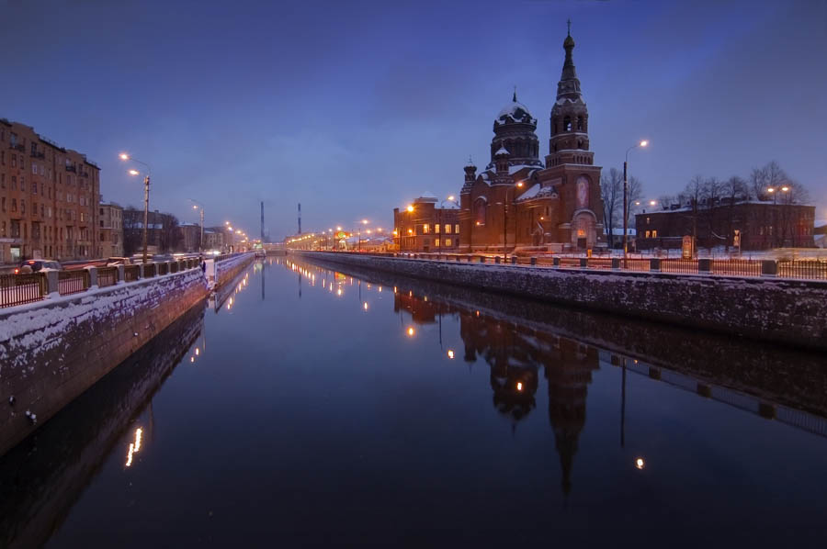




SAN PETESBURGO

Slide 2
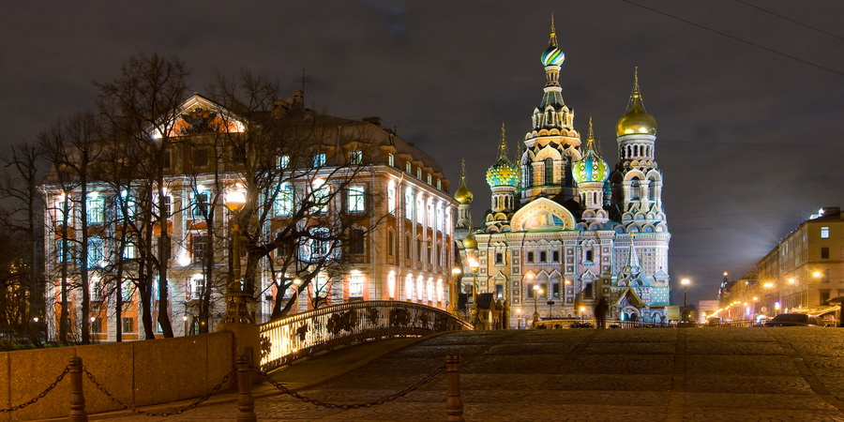

Slide 3

San Petersburgo también llamada Petrogrado (1914-1924) y Leningrado (1924-1991), es una ciudad rusa situada sobre la desembocadura del río Neva en el golfo de Finlandia. Con 5 383 890 habitantes (2019) es la segunda ciudad más poblada del país, solo superada por la capital, Moscú. Se la conoce también como la “Venecia del Norte”, por sus numerosos canales.

Slide 4
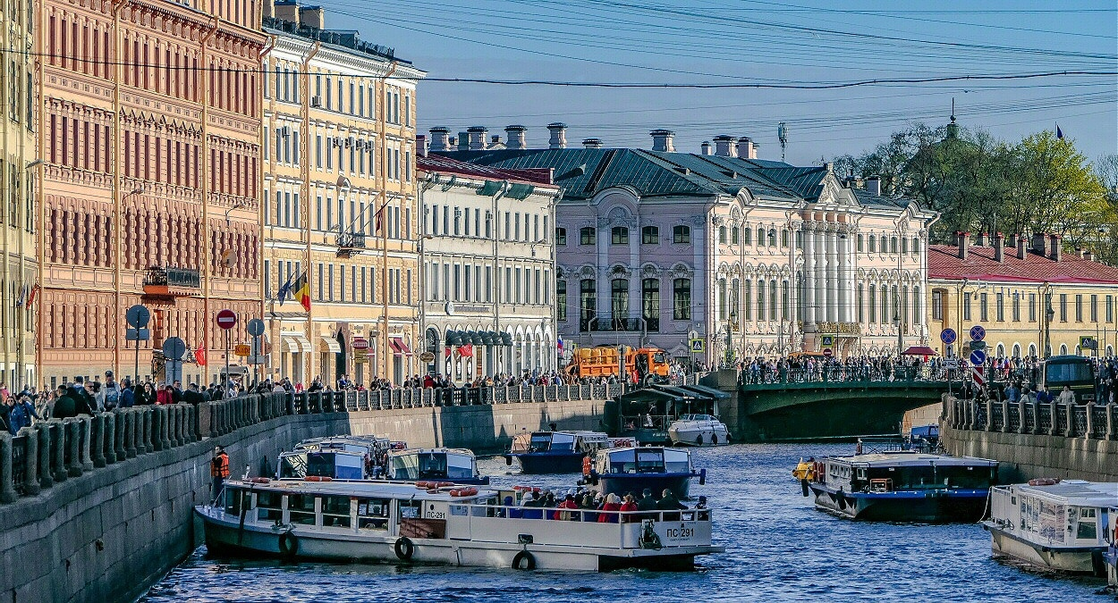

Slide 5
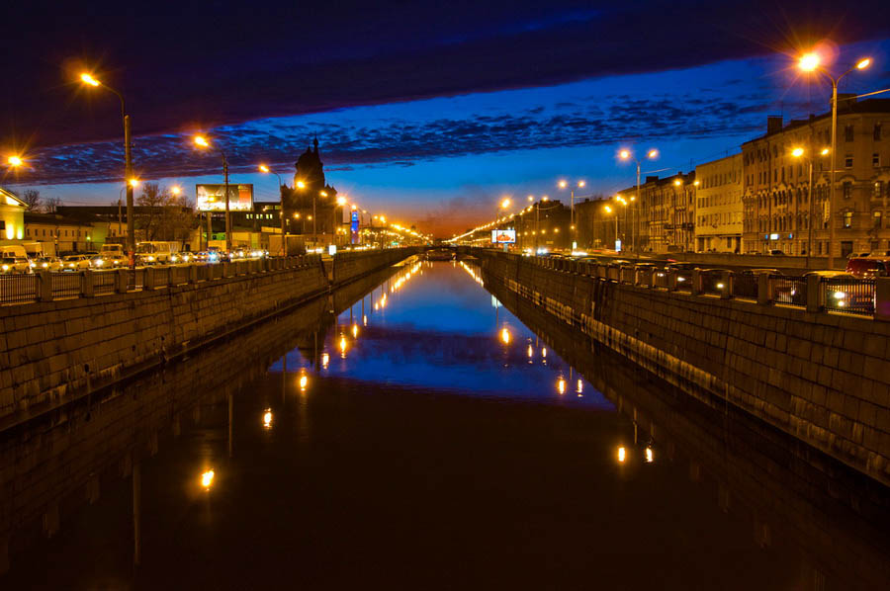

Slide 6
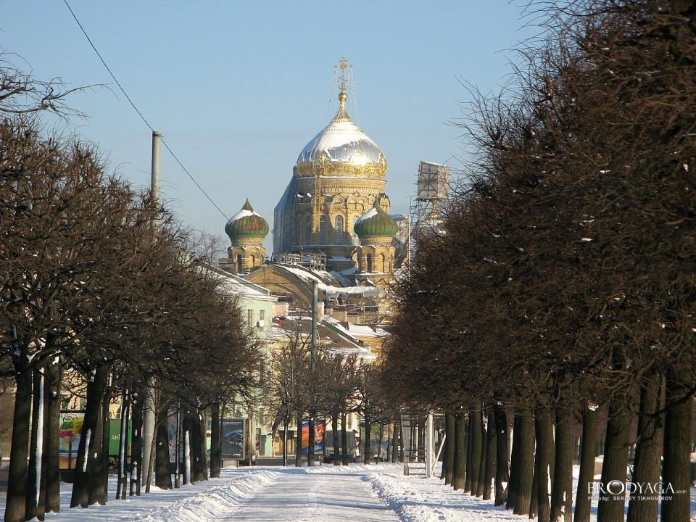

Slide 7
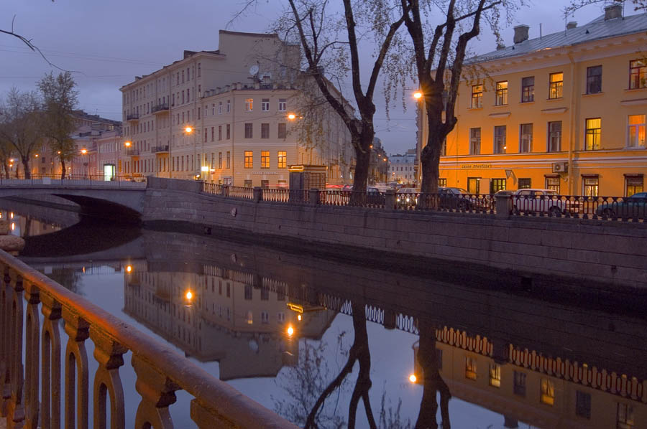

Slide 8
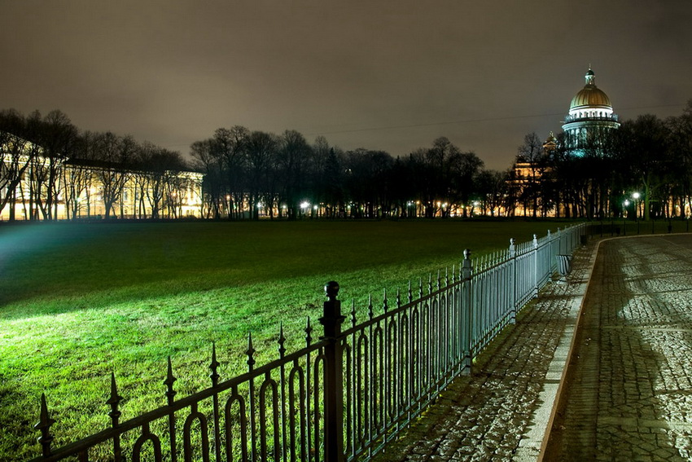

Slide 9
Fue fundada por el zar Pedro el Grande el 27 de mayo de 1703 con la intención de convertirla en la "ventana de Rusia hacia el mundo occidental". A partir de entonces se convirtió en capital del Imperio ruso durante más de doscientos años. Cuando estalló la Revolución rusa, la ciudad fue el centro de la rebelión. En marzo de 1918 la capital fue trasladada a Moscú. En enero de 1924, tras la victoria bolchevique, la creación de la Unión Soviética (1922) y el fallecimiento de Lenin (1924), San Petersburgo (en ese entonces llamada Petrogrado) cambió su nombre a Leningrado, en honor al dirigente comunista Lenin.

Slide 10
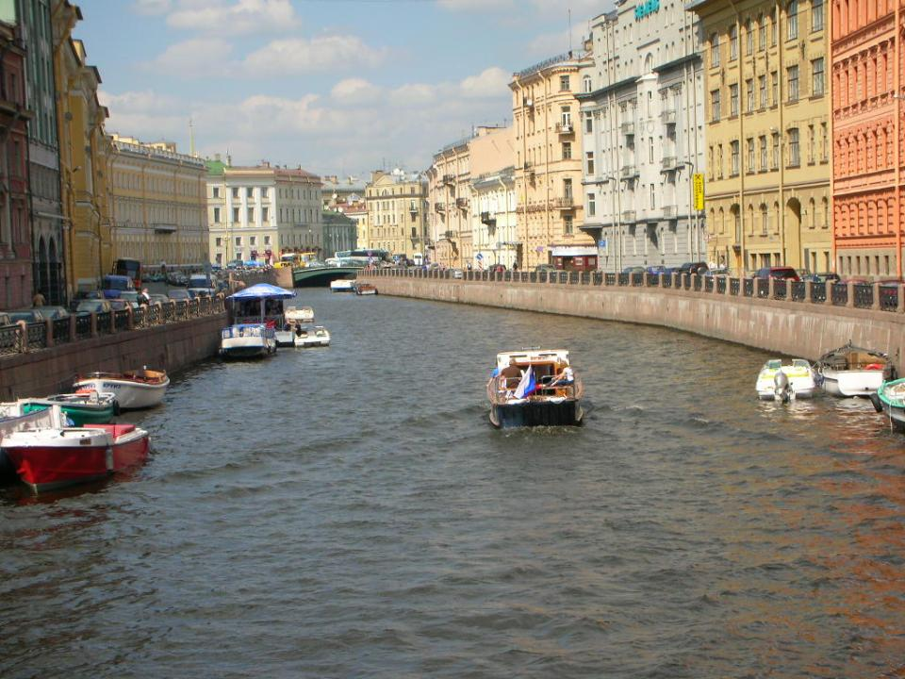

Slide 11
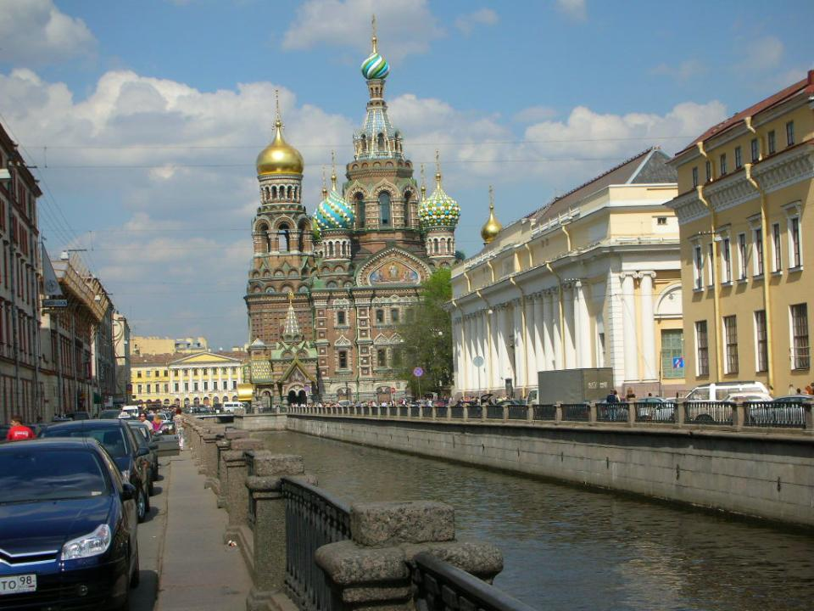

Slide 12
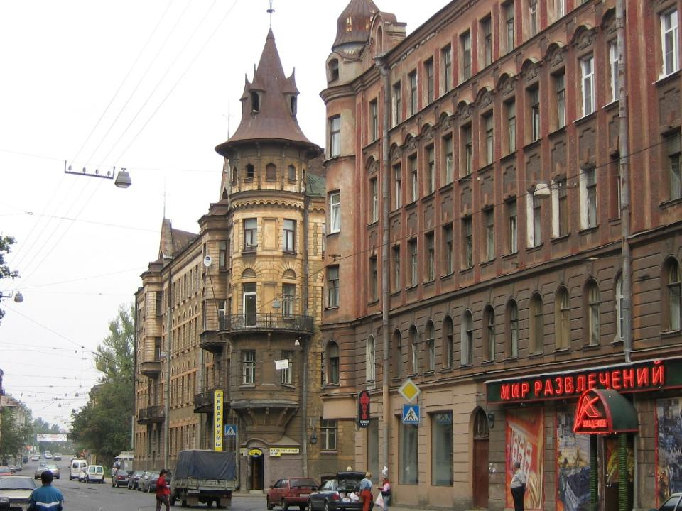

Slide 13
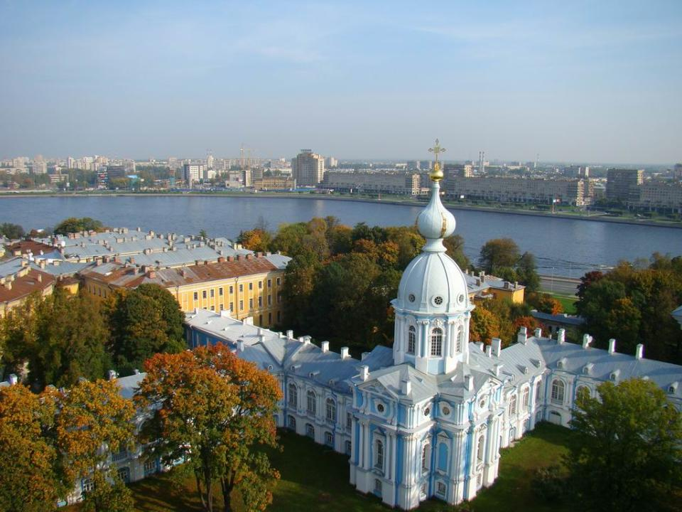

Slide 14
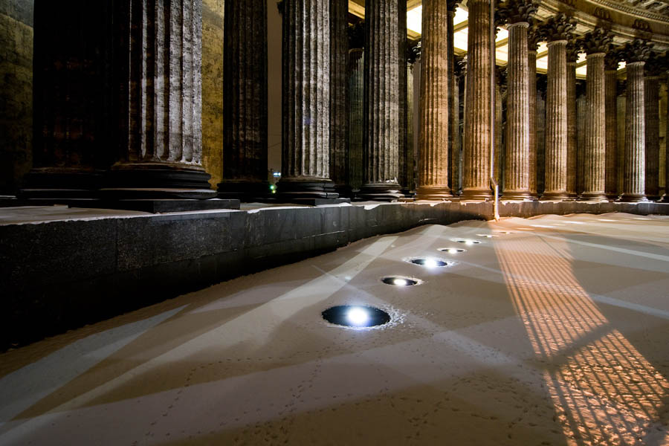

Slide 15
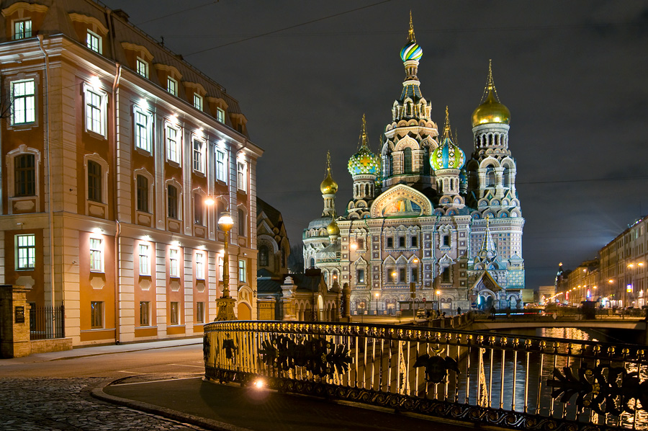

Slide 17
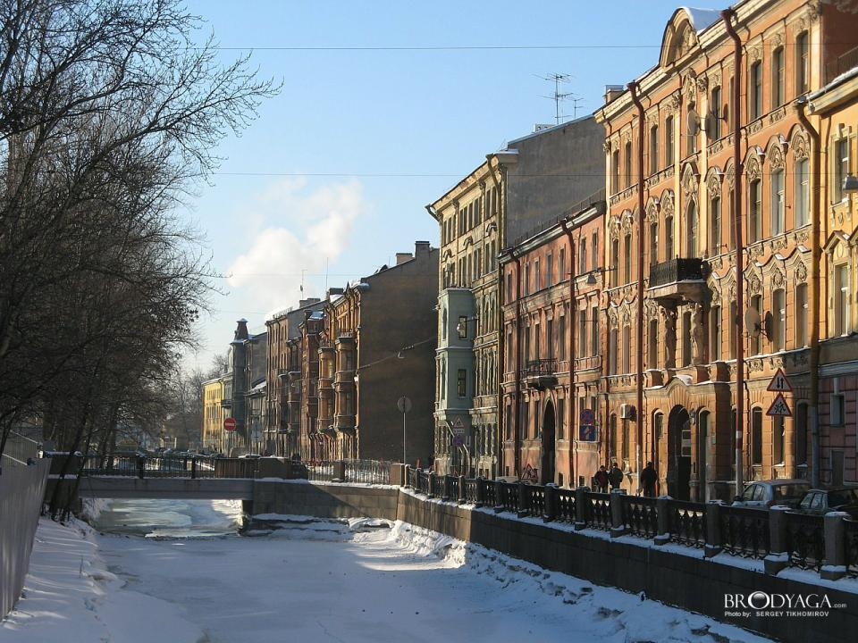

Slide 18
Durante la Segunda Guerra Mundial, tuvo lugar el sitio de Leningrado, que duró 29 meses, en los cuales los alemanes bombardearon constantemente la ciudad y la bloquearon para que no pudiera abastecerse. Tras la derrota de Alemania en 1945, la ciudad fue nombrada Ciudad heroica por las autoridades soviéticas. Al desaparecer la URSS con el consiguiente colapso del comunismo, la ciudad fue renombrada San Petersburgo y se ha convertido en un importante centro económico y político de la actual Rusia.

Slide 19
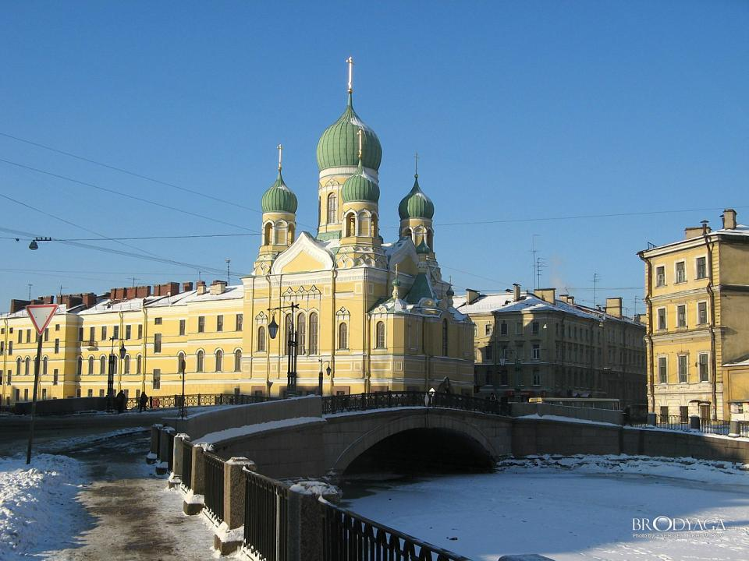

Slide 20
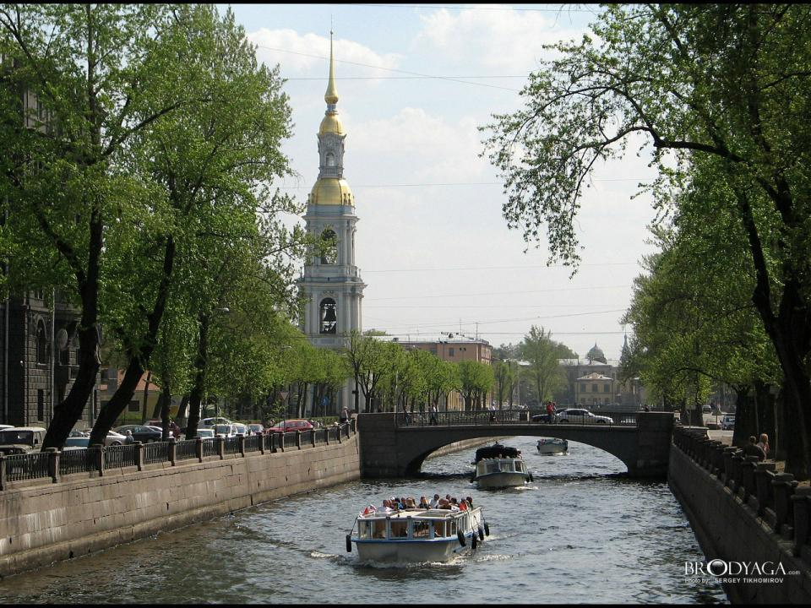

Slide 21
San Petersburgo es hoy en día la segunda ciudad más grande de la Federación Rusa y una de las más grandes de Europa. El centro de la ciudad y otros monumentos de sus alrededores son considerados Patrimonio de la Humanidad por la UNESCO desde 1990. San Petersburgo es, además, sede de la Corte Constitucional de Rusia.

Slide 22
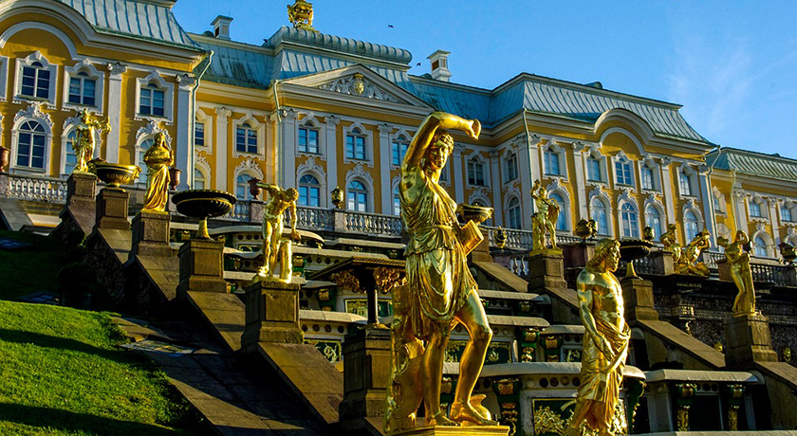

Slide 23
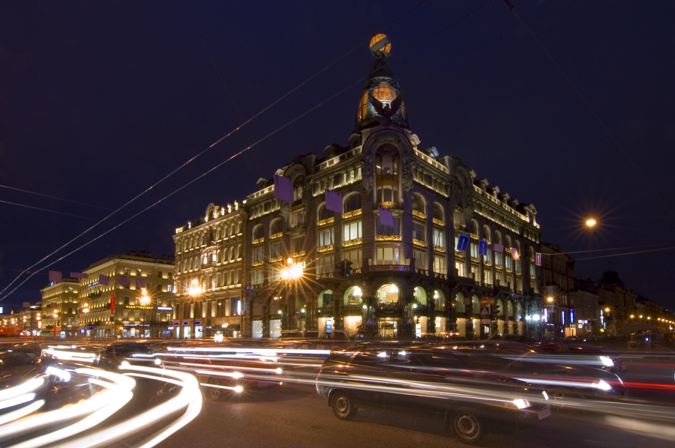

Slide 24
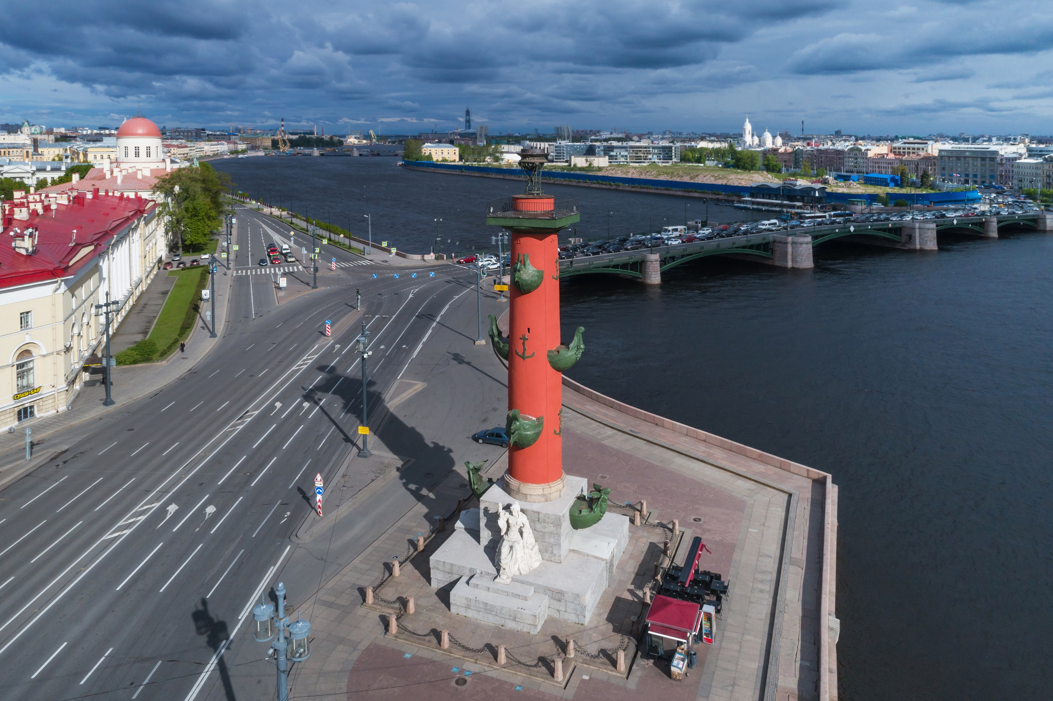

Slide 25
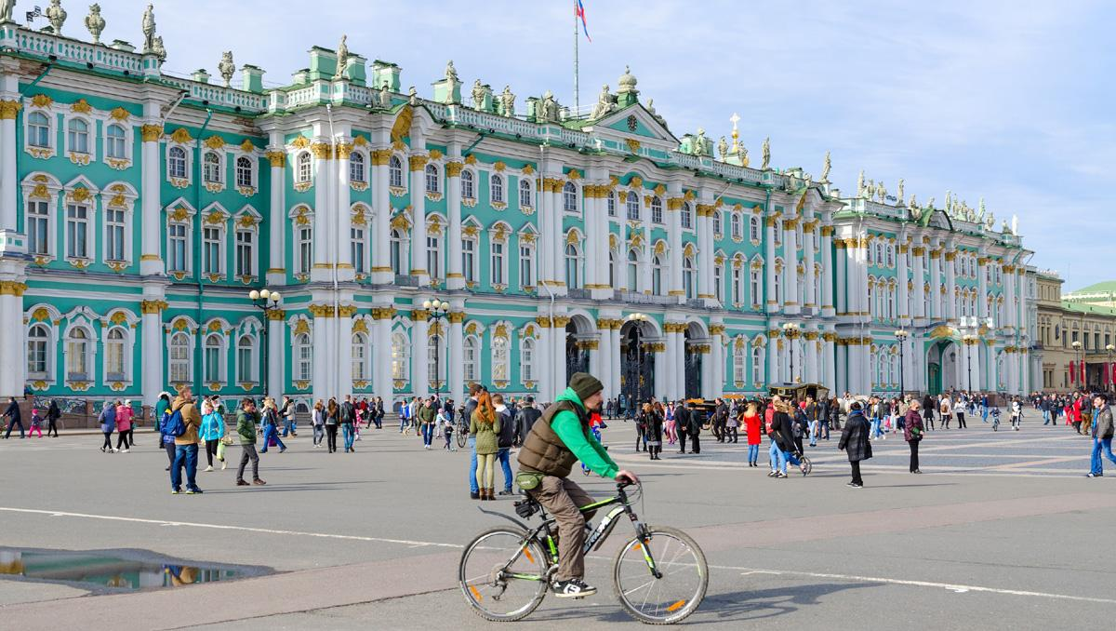

Slide 26
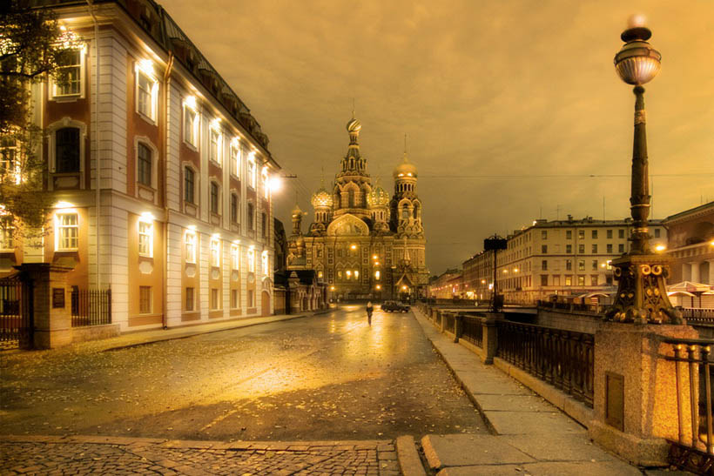

Slide 27
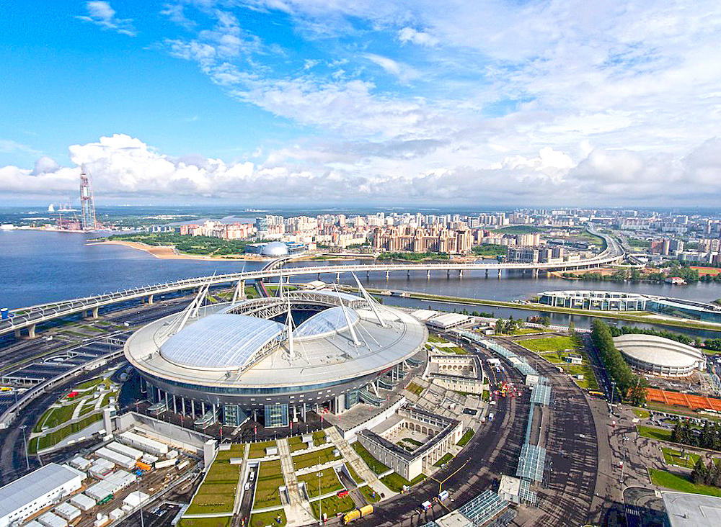
San Petersburgo acogió los juegos del Campeonato Mundial de Fútbol-2018 y próximamente la Eurocopa 2021.

Slide 28
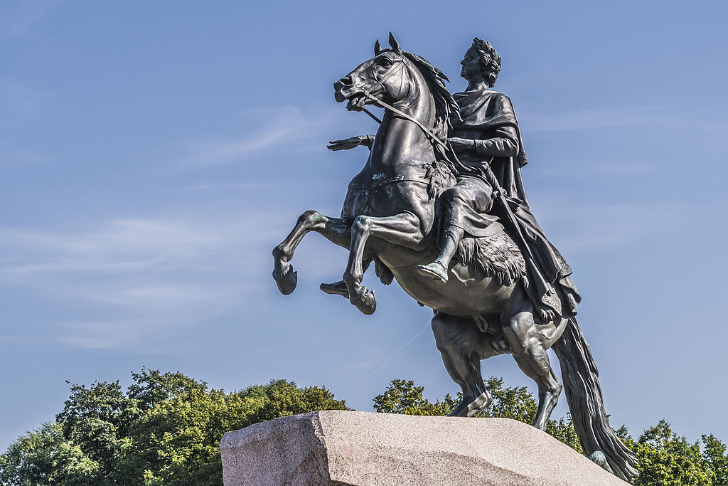

Slide 29
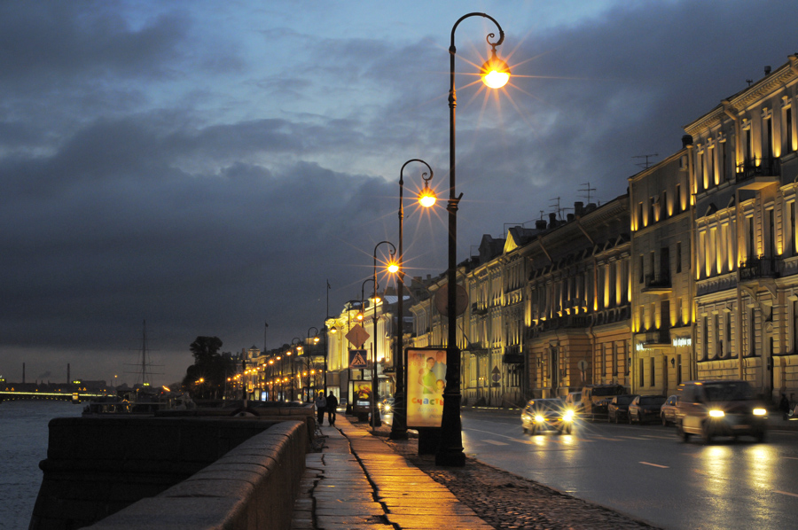

Slide 30
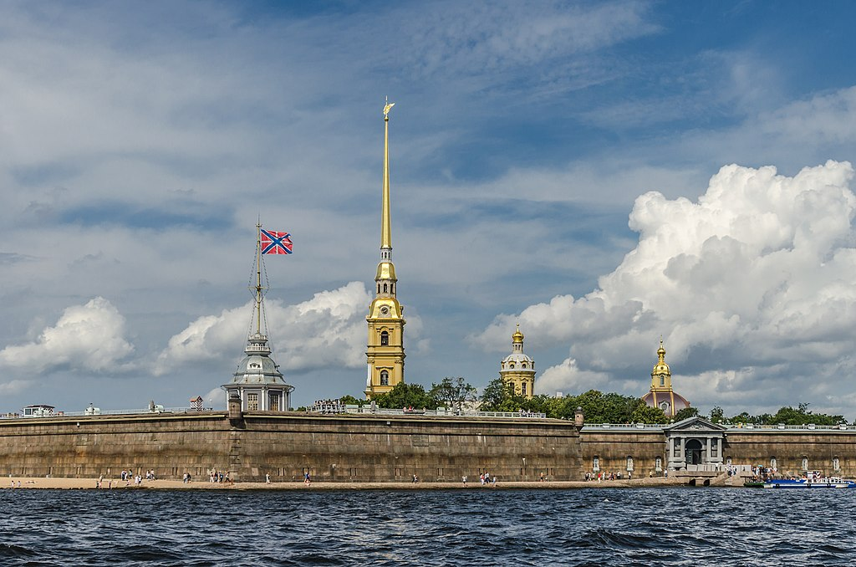

Slide 31
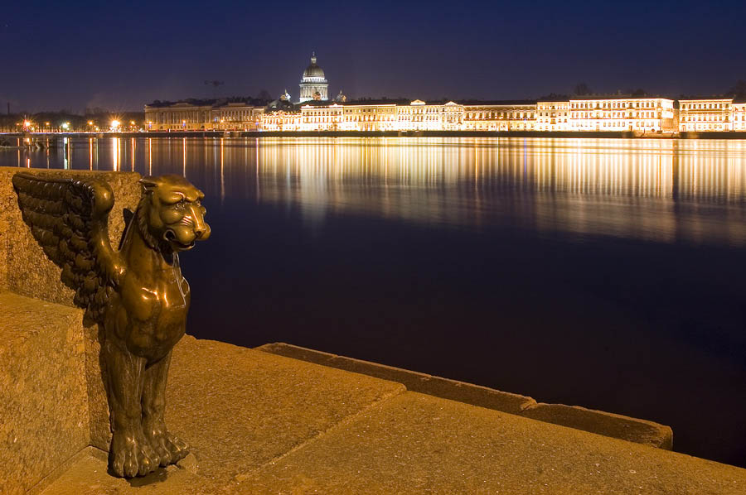

Slide 32
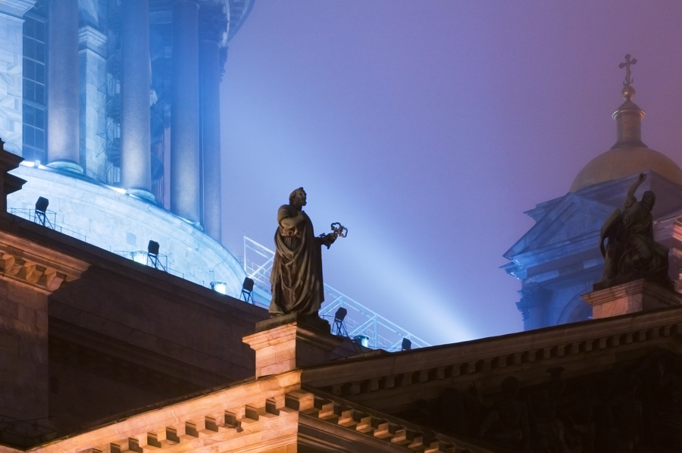

Slide 33
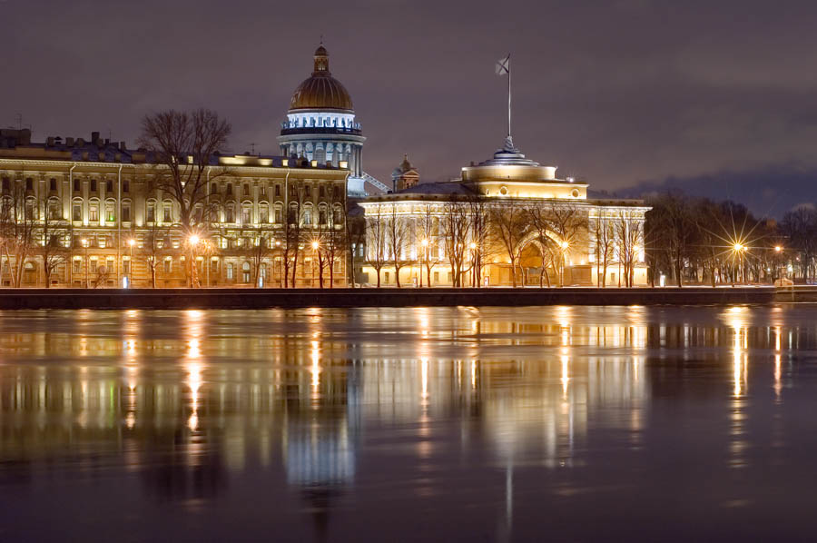

Slide 34
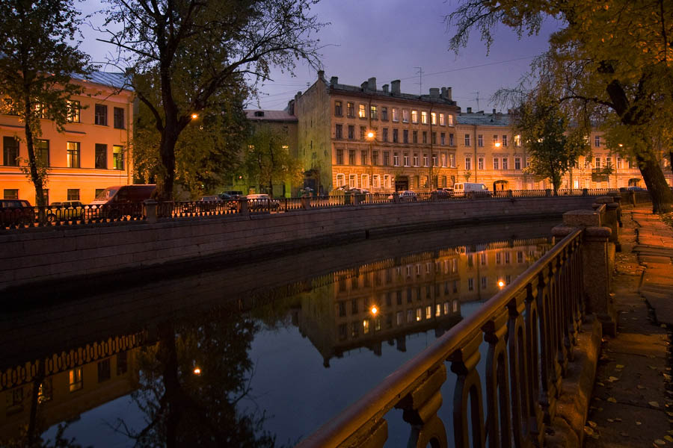

Slide 35
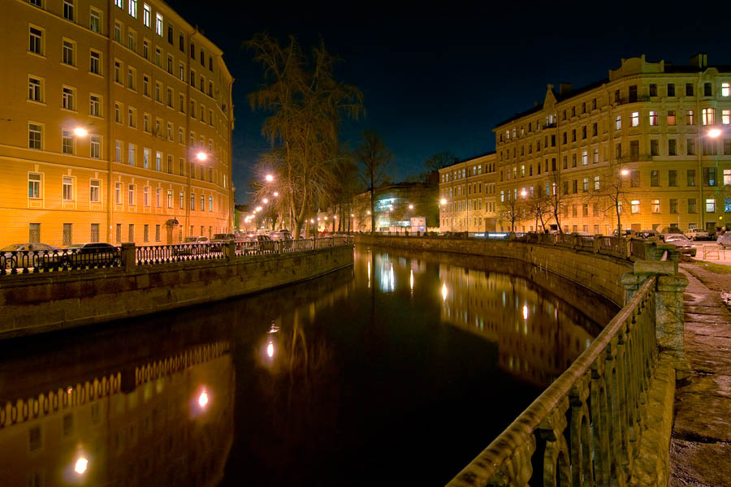

Slide 36
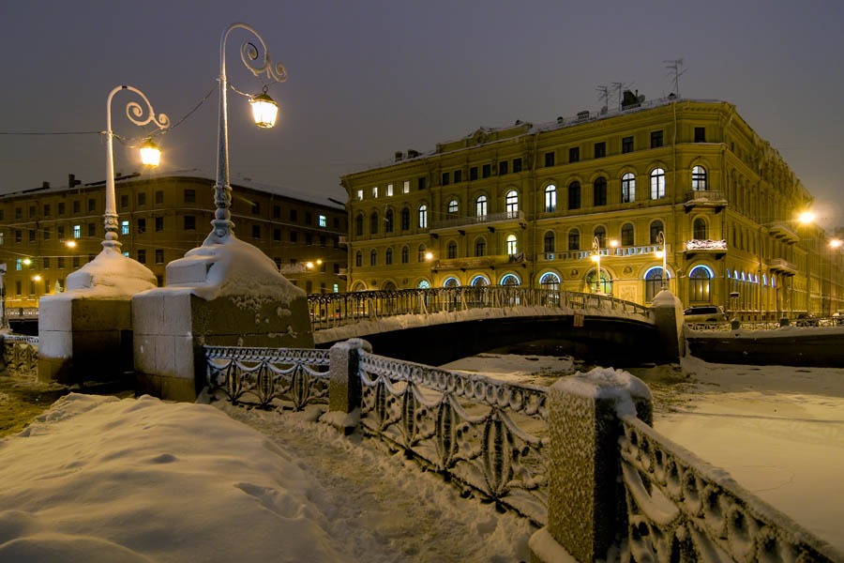

Slide 37
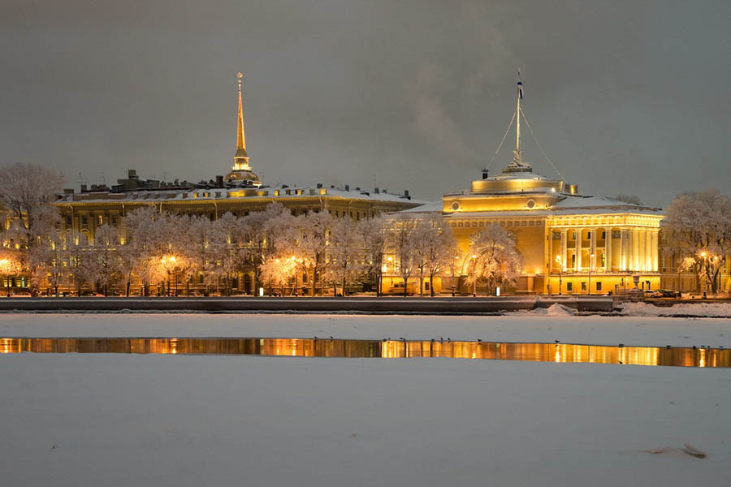

Slide 38
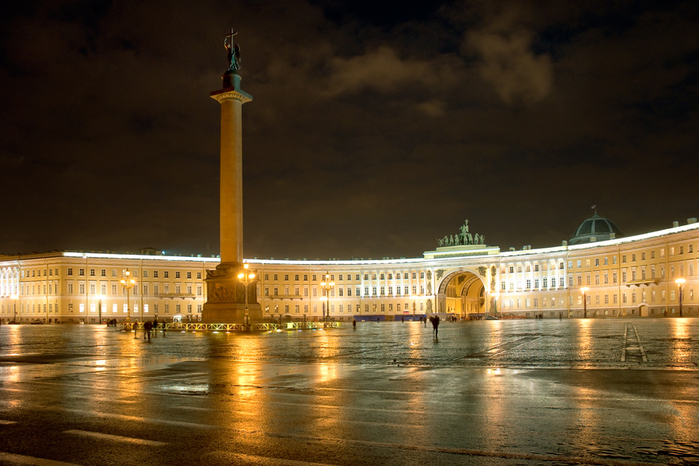

Slide 39
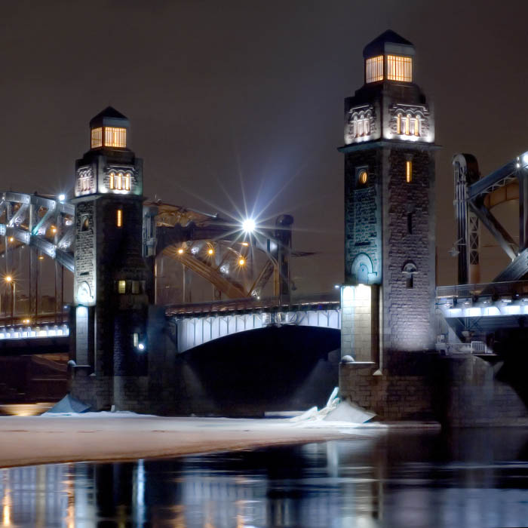

Slide 40
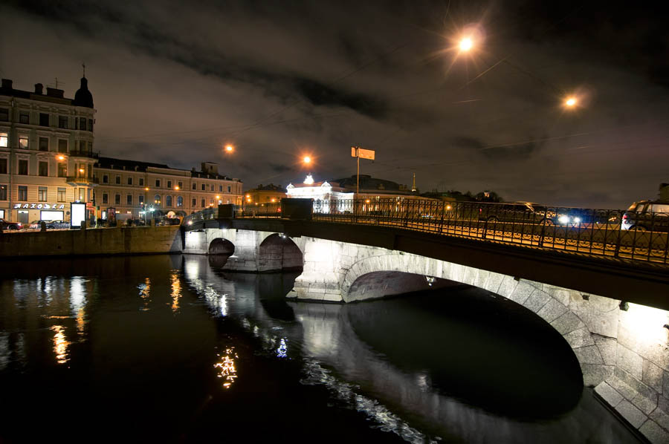

Slide 41
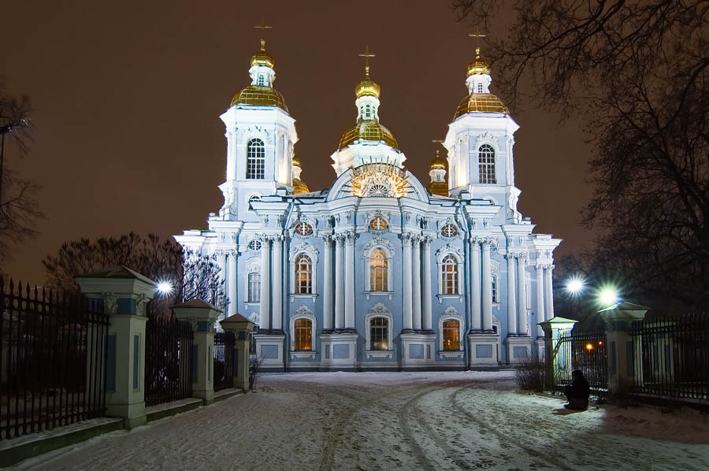

Slide 42
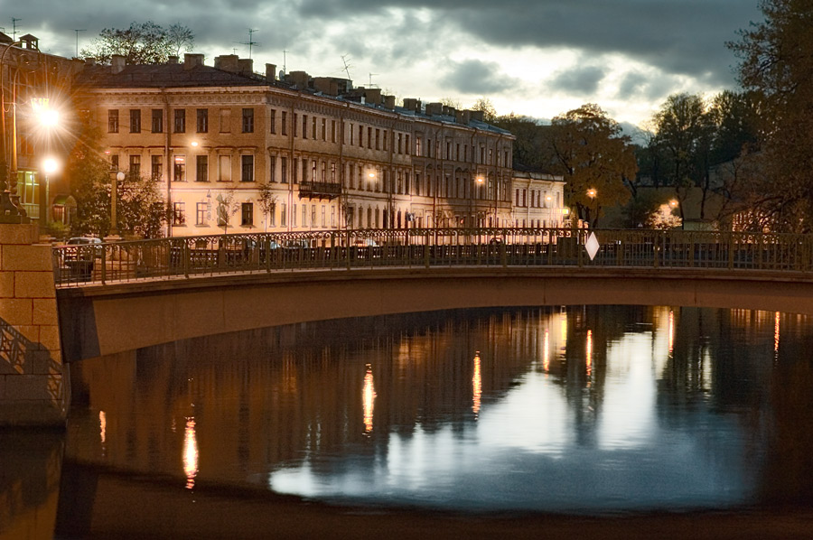

Slide 43
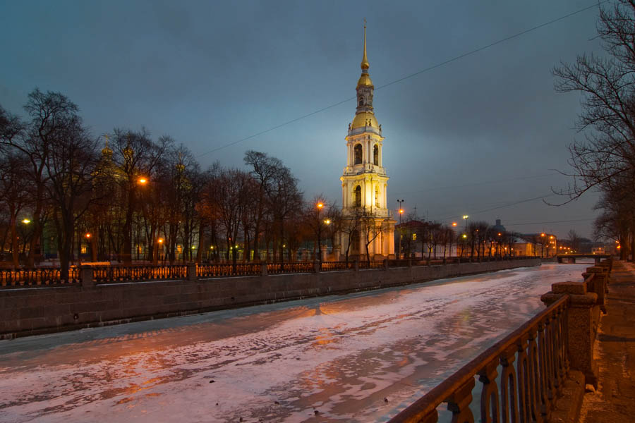

Slide 44
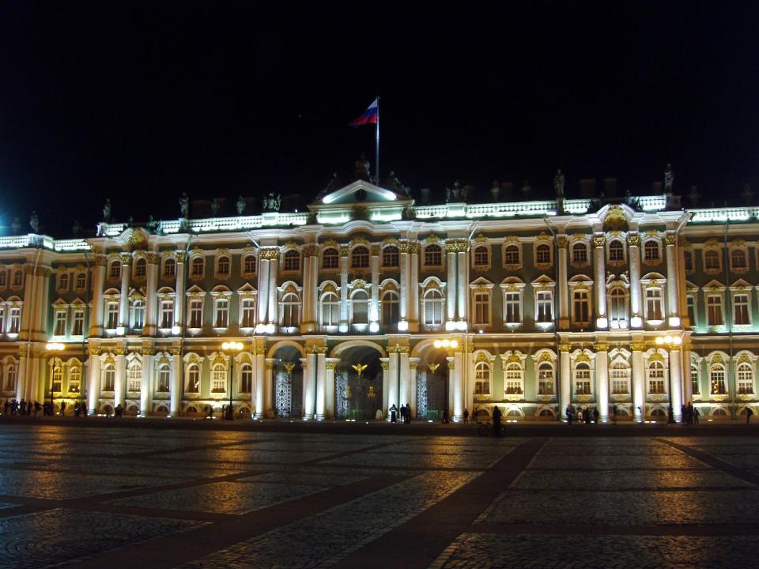

Slide 45
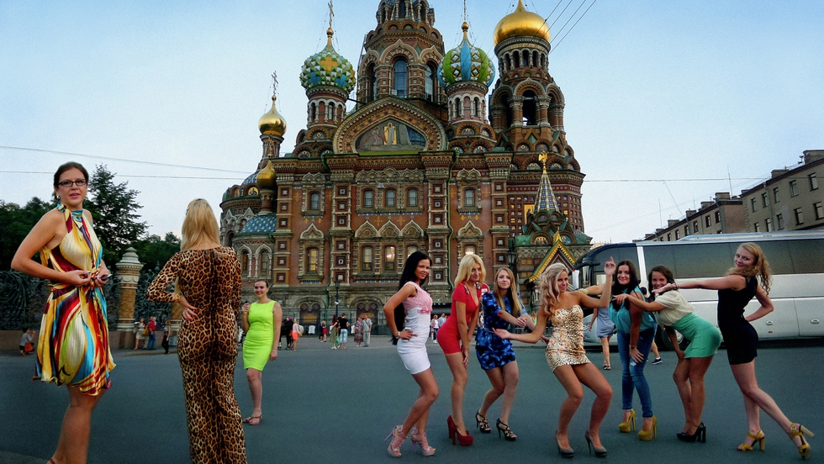

Slide 46
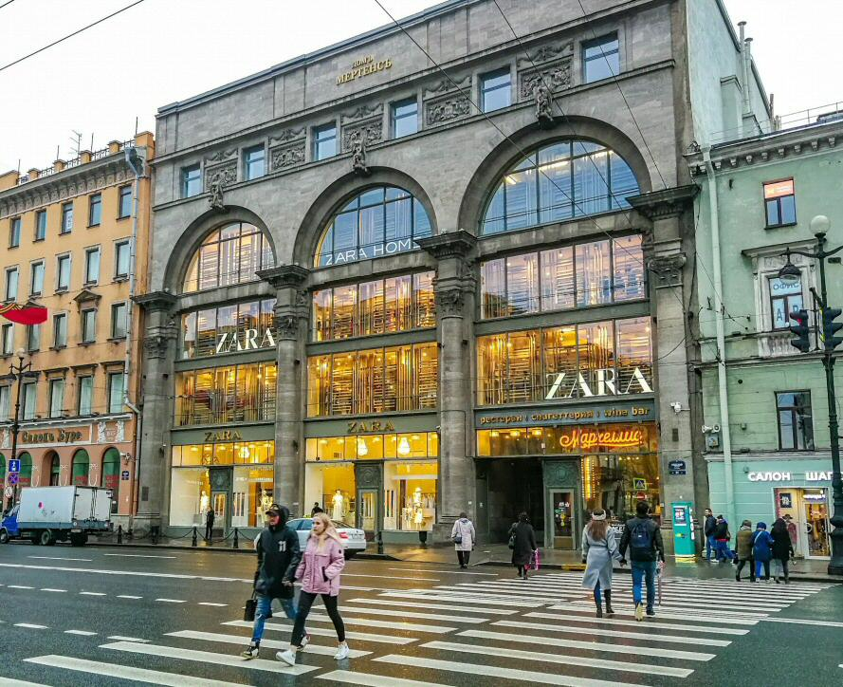

Slide 47
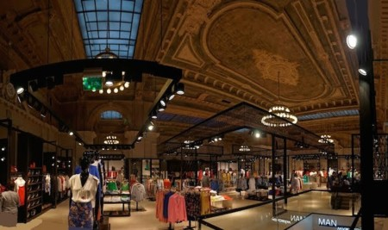

Slide 48
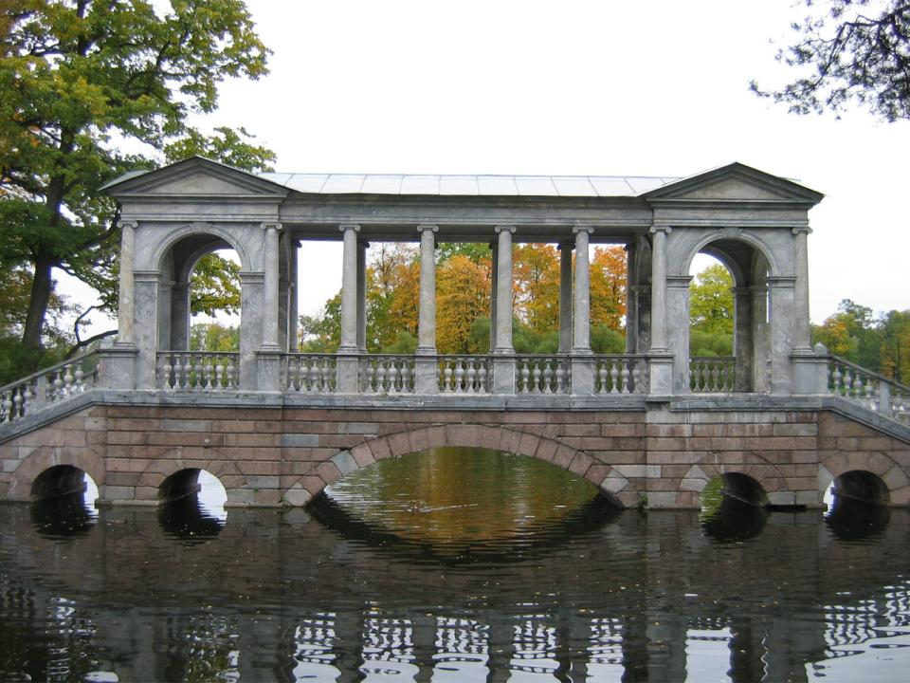

Slide 49
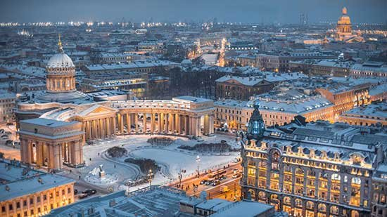

Slide 50
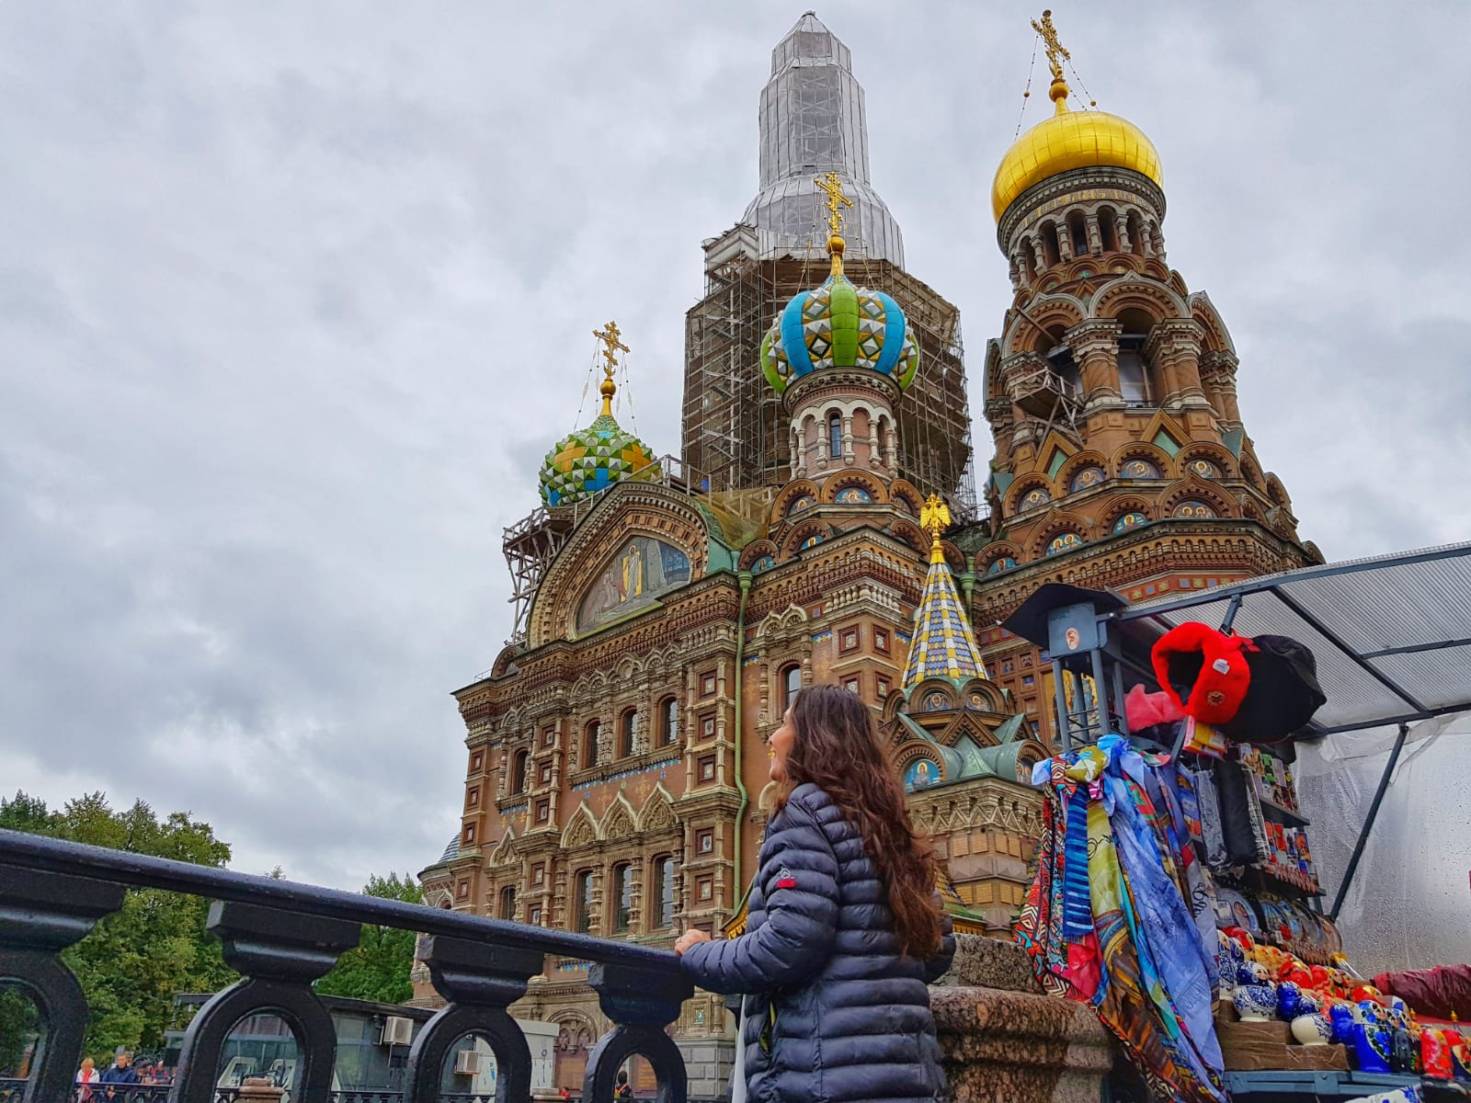

Slide 51
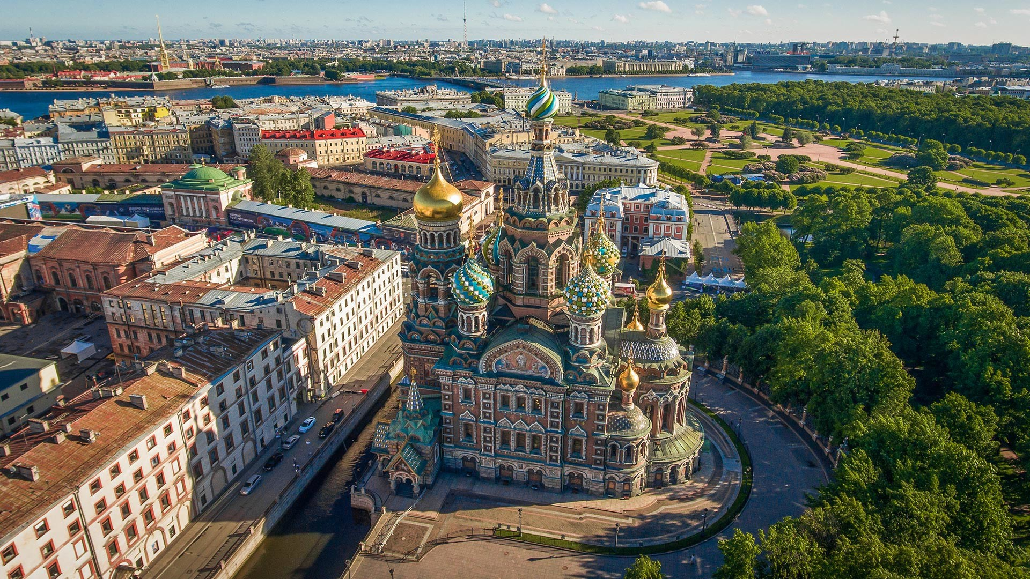

Slide 52
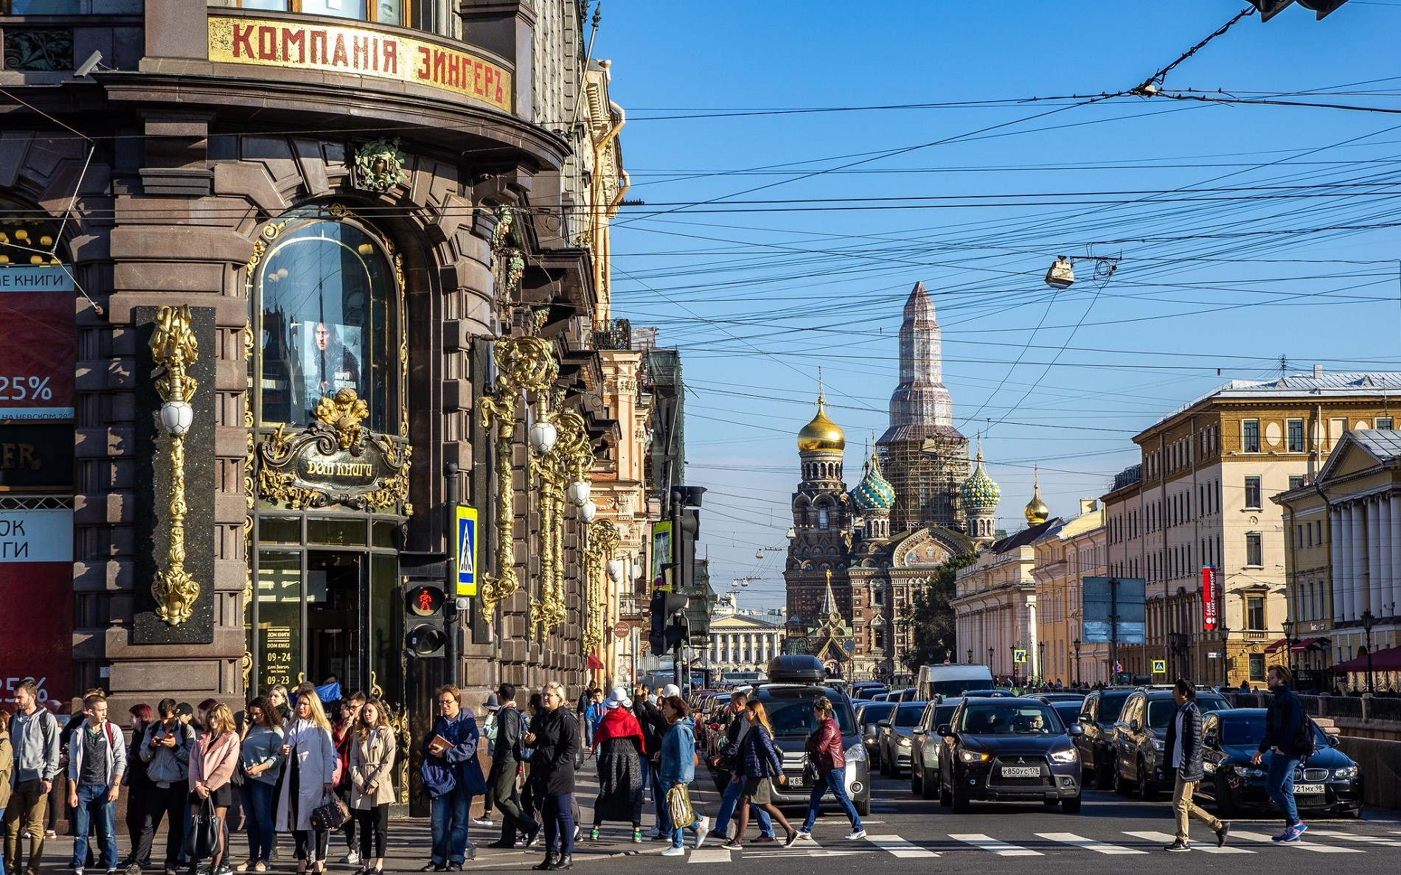

Slide 53
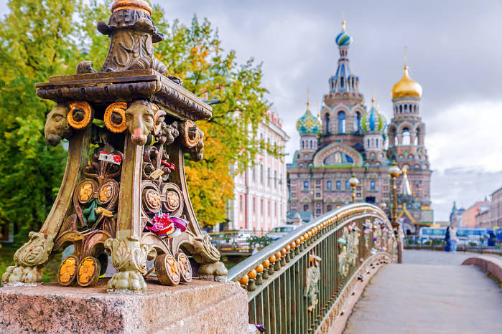

Slide 54
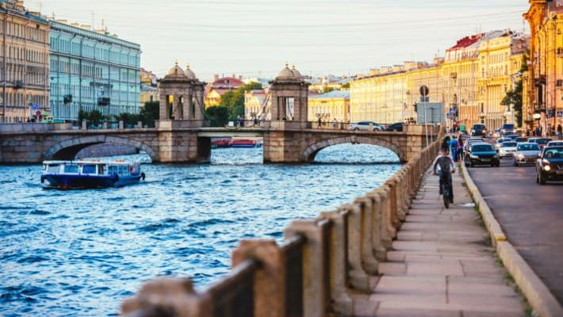

Slide 55
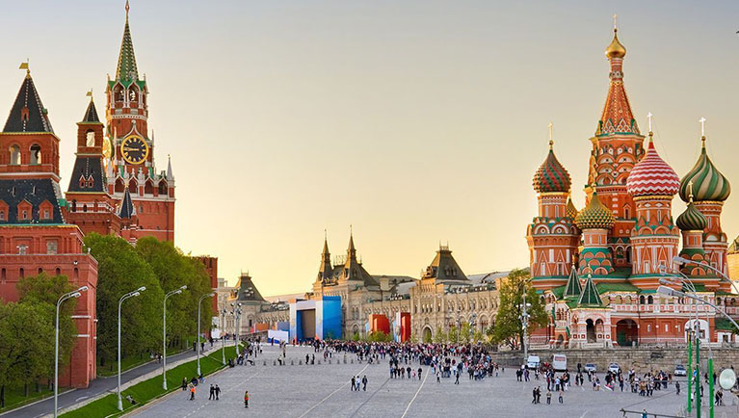

Slide 56



Un fuerte
abrazo,
que tengas
un buen día
Hoy es jueves, 21 de enero de 2021
Ahora mismo son las 09:05 horas.

Slide 57







¿Te ha gustado?
Puedes ver más entrando
Aquí
Además puedes recibir powerpoints en tu correo electrónico suscribiéndote aquí:

